Slide 1







Universidad Autónoma de Querétaro
Universidad del Atlántico
Facultad de Contabilidad y Administración- 10, 11 y 12 de noviembre 2021
Doctorado en Gestión Tecnológica e Innovación
Tesis:
METODOLOGÍA PARA ABSORCIÓN DE TECNOLOGÍA EN PYMES DE SERVICIOS DE KPO EN COLOMBIA
LEONARDO ANDRÉS CARVAJAL ALVAREZ
DIRECTOR DE TESIS
Dr. Luis Rodrigo Valencia Pérez

Slide 2
Universidad Autónoma de Querétaro
Universidad del Atlántico
Facultad de Contabilidad y Administración- 10, 11 y 12 de noviembre 2021
Tesis:
METODOLOGÍA PARA ABSORCIÓN DE TECNOLOGÍA EN PYMES DE SERVICIOS DE KPO EN COLOMBIA
Índice
Contexto
Descripción - Planteamiento del problema
Objetivos
Justificación
Antecedentes y estado del arte
Fundamentación teórica
Hipótesis
Método
Resultados esperados y posibles aplicaciones
Referencias más significativas
Leonardo Andrés Carvajal Alvarez - Doctorado en Gestión Tecnológica e Innovación - Director: Dr. Luis Rodrigo Valencia Pérez

Slide 3
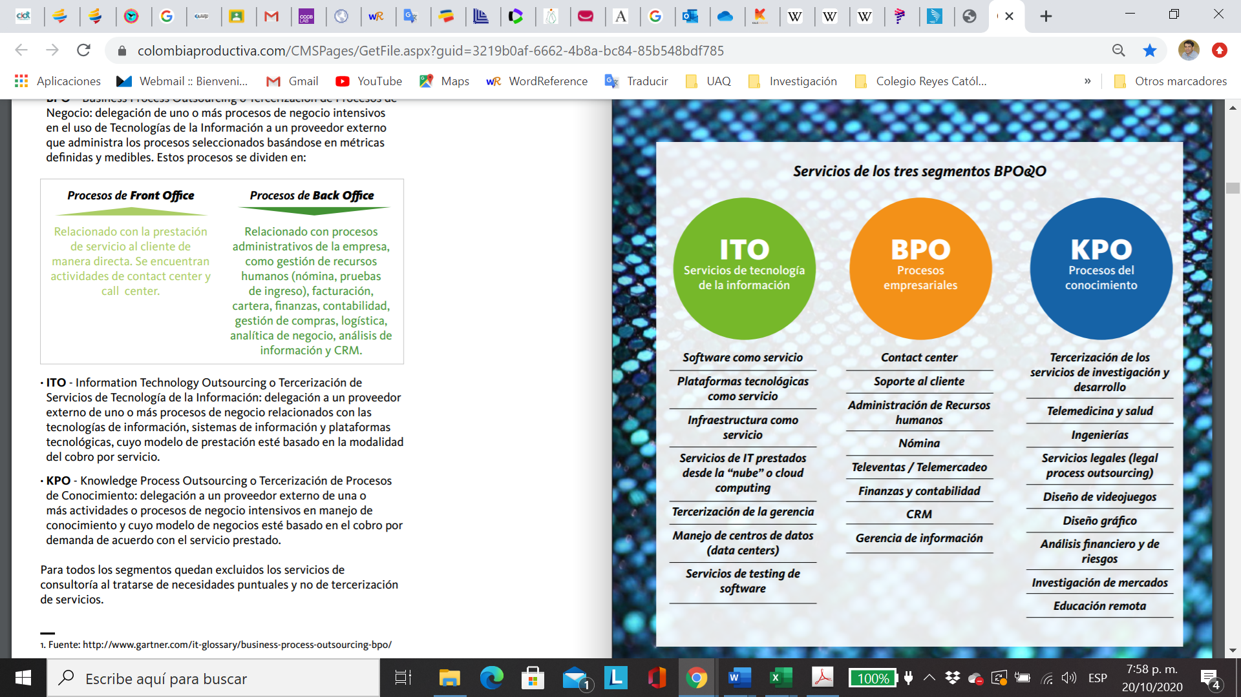
Tesis: METODOLOGÍA PARA ABSORCIÓN DE TECNOLOGÍA EN PYMES DE SERVICIOS DE KPO EN COLOMBIA
Universidad Autónoma de Querétaro
Universidad del Atlántico
Facultad de Contabilidad y Administración- 10, 11 y 12 de noviembre 2021
1. Contexto
Preparación tecnológica en pymes colombianas de servicios de KPO (Knowledge Process Outsourcing: Tercerización de Procesos de Conocimiento)
Leonardo Andrés Carvajal Alvarez - Doctorado en Gestión Tecnológica e Innovación - Director: Dr. Luis Rodrigo Valencia Pérez

Slide 4
Tesis: METODOLOGÍA PARA ABSORCIÓN DE TECNOLOGÍA EN PYMES DE SERVICIOS DE KPO EN COLOMBIA
Universidad Autónoma de Querétaro
Universidad del Atlántico
Facultad de Contabilidad y Administración- 10, 11 y 12 de noviembre 2021
2. Descripción - Planteamiento del problema
Tecnología en las empresas y su importancia para la competitividad.
Diagnóstico - A nivel nacional (Colombia):
Síntomas:
Comportamiento precario de la competitividad en las últimas décadas.
Descenso sistemático en el Índice de Competitividad Global (ICG) (Clasificación RCG - FEM)
Evidencia para el escenario de factores que mejoran la eficiencia (Pilar de Preparación tecnológica).
Ecosistema digital en desarrollo, pero sin despegar lo suficiente e impulsar la competitividad.
Causas:
No es un país productor de tecnología.
Se caracteriza por las importaciones de tecnología.
No ha tenido capacidad para introducir un volumen importante de tecnología.
No ha logrado atraer suficiente capital extranjero para la inversión.
Fallas en la práctica gerencial y de negocios.
Leonardo Andrés Carvajal Alvarez - Doctorado en Gestión Tecnológica e Innovación - Director: Dr. Luis Rodrigo Valencia Pérez

Slide 5
Tesis: METODOLOGÍA PARA ABSORCIÓN DE TECNOLOGÍA EN PYMES DE SERVICIOS DE KPO EN COLOMBIA
Universidad Autónoma de Querétaro
Universidad del Atlántico
Facultad de Contabilidad y Administración- 10, 11 y 12 de noviembre 2021
2. Descripción - Planteamiento del problema
Tecnología en las empresas y su importancia para la competitividad.
Diagnóstico - A nivel de pymes de servicios de KPO (Colombia):
Síntomas:
Se evita atender problemas tecnológicos.
Equivocaciones con la tecnología.
Reducción de efectividad operacional.
Empresas de base tecnológica como amenaza.
Acceso a internet limitado sin penetración necesaria.
Desarrollo tecnológico con proyectos aislados.
Impacto, difusión y aporte estratégico insuficientes.
Apropiación de TIC con dificultades.
Baja capacidad en Transferencia de Conocimiento y Tecnología - TCT.
Causas:
Falta de conocimiento para soluciones e incertidumbre.
Baja capacidad de aprovechar beneficios de la tecnología.
Baja capacidad para cambios, especialización y dinamismo tecnológico.
Falta de gestión del entorno digital (absorción de TIC e implementación de nuevas formas organizacionales).
Proyectos empresariales sin alineación estratégica o programática (inapropiada adopción tecnológica).
Incapacidad para responder eficazmente a innovaciones (M y C).
Insuficiente calidad y habilidad en la práctica gerencial.
Falencias en confiabilidad de redes de TIC y capacitación de RRHH.
Leonardo Andrés Carvajal Alvarez - Doctorado en Gestión Tecnológica e Innovación - Director: Dr. Luis Rodrigo Valencia Pérez

Slide 6
Tesis: METODOLOGÍA PARA ABSORCIÓN DE TECNOLOGÍA EN PYMES DE SERVICIOS DE KPO EN COLOMBIA
Universidad Autónoma de Querétaro
Universidad del Atlántico
Facultad de Contabilidad y Administración- 10, 11 y 12 de noviembre 2021
2. Descripción - Planteamiento del problema
Tecnología en las empresas y su importancia para la competitividad.
Diagnóstico
Pronóstico: ¿Qué puede pasar de continuar la situación diagnosticada?
Las pymes objeto de estudio seguirán expuestas a la problemática indicada que las afecta y a sus consecuencias.
Alternativa de solución: ¿Qué hacer para que la situación diagnosticada no persista o no se presente?
Enfrentar retos de mejora productiva y competitiva atendiendo la transferencia vertical de tecnología.
Llevar tecnología a la empresa y digitaliza el negocio.
Procurar la preparación tecnológica (para absorber tecnología).
Contar con una metodología para los procesos de CAT.
Leonardo Andrés Carvajal Alvarez - Doctorado en Gestión Tecnológica e Innovación - Director: Dr. Luis Rodrigo Valencia Pérez

Slide 7
Tesis: METODOLOGÍA PARA ABSORCIÓN DE TECNOLOGÍA EN PYMES DE SERVICIOS DE KPO EN COLOMBIA
Universidad Autónoma de Querétaro
Universidad del Atlántico
Facultad de Contabilidad y Administración- 10, 11 y 12 de noviembre 2021
2. Descripción - Planteamiento del problema
Formulación del problema:
¿Cómo promover la capacidad de absorción de tecnología en las pymes colombianas de servicios de KPO, mediante la articulación de sus procesos, que pueda aportar a la adopción y preparación tecnológica para conducir a generar ventajas competitivas?
Sistematización del problema: Para las pymes colombianas de servicios de KPO:
¿Qué posibilita la adquisición de conocimiento útil?
¿Cómo impulsar la adquisición y la asimilación de conocimiento externo?
¿Qué facilita la adaptación y el desarrollo de conocimiento adquirido y asimilado?
¿Cómo impulsar la transformación y explotación de conocimiento al interior?
¿Cómo articular los procesos de absorción de tecnología?
Leonardo Andrés Carvajal Alvarez - Doctorado en Gestión Tecnológica e Innovación - Director: Dr. Luis Rodrigo Valencia Pérez

Slide 8
Tesis: METODOLOGÍA PARA ABSORCIÓN DE TECNOLOGÍA EN PYMES DE SERVICIOS DE KPO EN COLOMBIA
Universidad Autónoma de Querétaro
Universidad del Atlántico
Facultad de Contabilidad y Administración- 10, 11 y 12 de noviembre 2021
3. Objetivos
Objetivo general: (Qué, Para qué, Cómo, e Impacto)
Proponer una metodología para promover la capacidad de absorción de tecnología en las pymes colombianas de servicios de KPO, mediante la articulación de sus procesos, que pueda aportar a la adopción y preparación tecnológica para conducir a generar ventajas competitivas. (Objetivo tipo metodológico).
Objetivos específicos: Para las pymes colombianas de servicios de KPO:
Diseñar un método para la adquisición y la asimilación de conocimiento externo que considere técnicas y herramientas de interacción con fuentes útiles. (Objetivo tipo metodológico)
Diseñar un método para la transformación y la explotación de conocimiento al interior que considere técnicas y herramientas de fomento del capital intelectual. (Objetivo tipo metodológico)
Idear la articulación de los métodos diseñados para los procesos de absorción de tecnología. (Objetivo tipo metodológico)
Leonardo Andrés Carvajal Alvarez - Doctorado en Gestión Tecnológica e Innovación - Director: Dr. Luis Rodrigo Valencia Pérez

Slide 9
Tesis: METODOLOGÍA PARA ABSORCIÓN DE TECNOLOGÍA EN PYMES DE SERVICIOS DE KPO EN COLOMBIA
Universidad Autónoma de Querétaro
Universidad del Atlántico
Facultad de Contabilidad y Administración- 10, 11 y 12 de noviembre 2021
4. Justificación
Hay amplia evidencia de bajos resultados en competitividad para Colombia, particularmente sobre preparación tecnológica (PT).
Los estudios en Colombia identifican como problema para la competitividad los bajos niveles de absorción de tecnología (AT) y el rezago en TIC.
La medición de competitividad considera la tecnología adoptada como muy influyente en la economía.
El sector Tercerización de Procesos busca convertir a Colombia en centro mundial y plataforma de exportación de servicios.
Se necesita demanda alta y oferta amplia y fuerte de servicios de conocimiento (pymes de KPO).
La AT es paso obligado en las empresas para generar nuevo conocimiento, especialmente en pymes de KPO.
Se espera generar conocimiento nuevo en procesos de AT, para la PT que conduzca a generar ventajas competitivas.
Los procesos para capacidad de absorción de tecnología (CAT) se basan en la gestión del conocimiento, aspecto de la reciente generación de GT.
Leonardo Andrés Carvajal Alvarez - Doctorado en Gestión Tecnológica e Innovación - Director: Dr. Luis Rodrigo Valencia Pérez

Slide 10
Tesis: METODOLOGÍA PARA ABSORCIÓN DE TECNOLOGÍA EN PYMES DE SERVICIOS DE KPO EN COLOMBIA
Universidad Autónoma de Querétaro
Universidad del Atlántico
Facultad de Contabilidad y Administración- 10, 11 y 12 de noviembre 2021
4. Justificación
Una metodología para la absorción de tecnología a nivel de empresa, en pymes de servicios de KPO:
Puede llevar a las condiciones requeridas del pilar PT, conduciendo a generar ventajas competitivas.
Es esencial para acoplar e integrar procesos de CAT.
Busca orientar frente al reto de ser más eficaces en asimilar y generar conocimiento organizacional y aprendizaje.
Promueve que la CAT se convierta en habilidad clave para innovar.
Conduce a la innovación incremental de procesos de AT, impactando en la adopción y PT.
Favorece la capacidad de aprovechar los beneficios de las tecnologías existentes.
Puede ser antecedente y referencia para modelos en otros subsectores, sectores de servicios y contextos nacionales.
Leonardo Andrés Carvajal Alvarez - Doctorado en Gestión Tecnológica e Innovación - Director: Dr. Luis Rodrigo Valencia Pérez

Slide 11
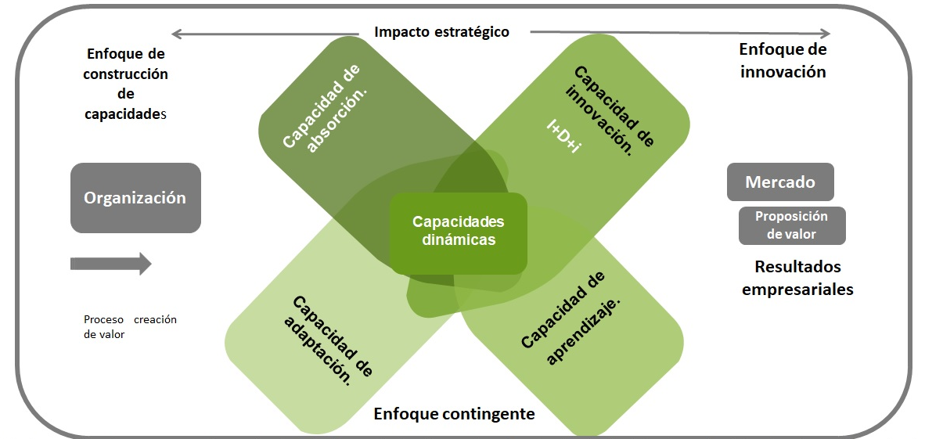
Tesis: METODOLOGÍA PARA ABSORCIÓN DE TECNOLOGÍA EN PYMES DE SERVICIOS DE KPO EN COLOMBIA
Universidad Autónoma de Querétaro
Universidad del Atlántico
Facultad de Contabilidad y Administración- 10, 11 y 12 de noviembre 2021
5. Antecedentes y estado del arte
Modelo de Capacidad de Absorción (Algunos autores)
Cohen y Levinthal (1990)
Zahra y George (2002)
Nieto y Quevedo (2005)
Jansen, Van Den Bosch y Volberda (2005)
Todorova y Durisin (2007)
Flor y Oltra (2008)
Flor, Oltra y García (2011)
Jiménez, García y Molina (2011)
Gebauer, Worch y Truffer (2012)
Terreros, Zerón y García (2014)
González y Hurtado (2014; 2015)
Elizalde, Rojas y Ochoa (2019)
Capacidad de Absorción de Tecnología (CAT)
Modelo de Capacidades Dinámicas
Fuente: Garzón con base en Teece y Pisano (1994), Teece et al. (1997) y Teece (2009)
Leonardo Andrés Carvajal Alvarez - Doctorado en Gestión Tecnológica e Innovación - Director: Dr. Luis Rodrigo Valencia Pérez

Slide 12
Tesis: METODOLOGÍA PARA ABSORCIÓN DE TECNOLOGÍA EN PYMES DE SERVICIOS DE KPO EN COLOMBIA
Universidad Autónoma de Querétaro
Universidad del Atlántico
Facultad de Contabilidad y Administración- 10, 11 y 12 de noviembre 2021
6. Fundamentación teórica
Relación de ejes teóricos desde la función de la Gestión de Tecnología
Modelo de Capacidad de Absorción:
Zahra y George (2002)
Capacidad Potencial
Capacidad Realizada
Leonardo Andrés Carvajal Alvarez - Doctorado en Gestión Tecnológica e Innovación - Director: Dr. Luis Rodrigo Valencia Pérez

Slide 13
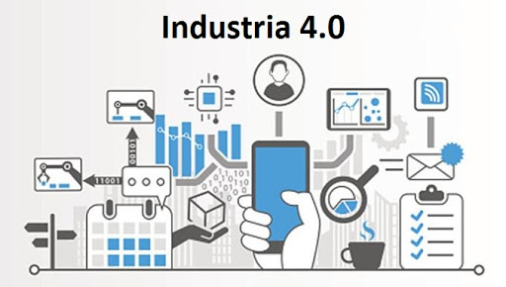
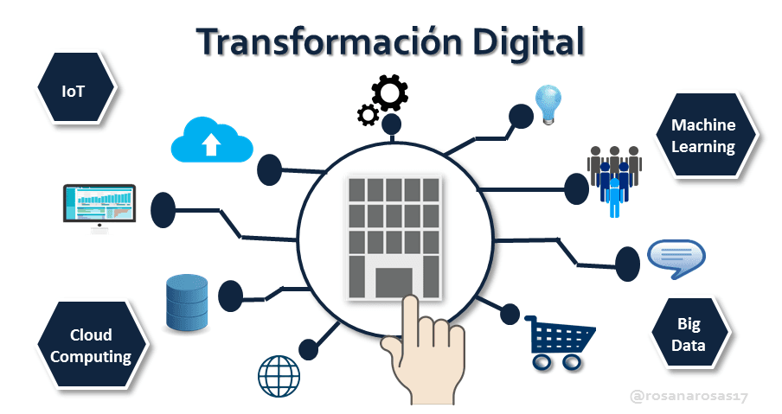
Tesis: METODOLOGÍA PARA ABSORCIÓN DE TECNOLOGÍA EN PYMES DE SERVICIOS DE KPO EN COLOMBIA
Universidad Autónoma de Querétaro
Universidad del Atlántico
Facultad de Contabilidad y Administración- 10, 11 y 12 de noviembre 2021
6. Fundamentación teórica
Nuevas tendencias:
Big Data
Integración de Procesos
Sistemas de Integración Vertical y Horizontal
Hiperconectividad
CREACIÓN DE VALOR
TEMA GENERAL:
PREPARACIÓN TECNOLÓGICA
(Tecnología disponible)
DESARROLLO ECONÓMICO (Reducción de brechas)
ECONOMÍA
POLÍTICAS ECONÓMICAS
SUBTEMA:
ADOPCIÓN TECNOLÓGICA
(Transferencia vertical de tecnología)
CREACIÓN DE VALOR
INDICADOR:
CAPACIDAD DE ABSORCIÓN DE TECNOLOGÍA
LÍNEA DE INVESTIGACIÓN:
GESTIÓN DEL CONOCIMIENTO Y REDES
Nuevas tendencias:
Sistemas de Inteligencia Empresarial
Leonardo Andrés Carvajal Alvarez - Doctorado en Gestión Tecnológica e Innovación - Director: Dr. Luis Rodrigo Valencia Pérez

Slide 14
Tesis: METODOLOGÍA PARA ABSORCIÓN DE TECNOLOGÍA EN PYMES DE SERVICIOS DE KPO EN COLOMBIA
Universidad Autónoma de Querétaro
Universidad del Atlántico
Facultad de Contabilidad y Administración- 10, 11 y 12 de noviembre 2021
7. Hipótesis
Hipótesis nula (H₀): En las pymes de servicios de KPO se promueve la CAT si la incorporación de nuevo conocimiento externo no tiene articulación con su captura, su relación con el existente y la construcción de nuevos esquemas cognitivos.
Hipótesis alternativa (H₁): En las pymes de servicios de KPO se promueve la CAT si la incorporación de nuevo conocimiento externo tiene articulación con su captura, su relación con el existente y la construcción de nuevos esquemas cognitivos.
Para esta investigación en particular, cuyo enfoque es mixto (ver diseño metodológico), se plantea sólo hipótesis en lugar de proposición ya que se está brindando más peso al método de medición cuantitativo que al cualitativo.
Leonardo Andrés Carvajal Alvarez - Doctorado en Gestión Tecnológica e Innovación - Director: Dr. Luis Rodrigo Valencia Pérez

Slide 15
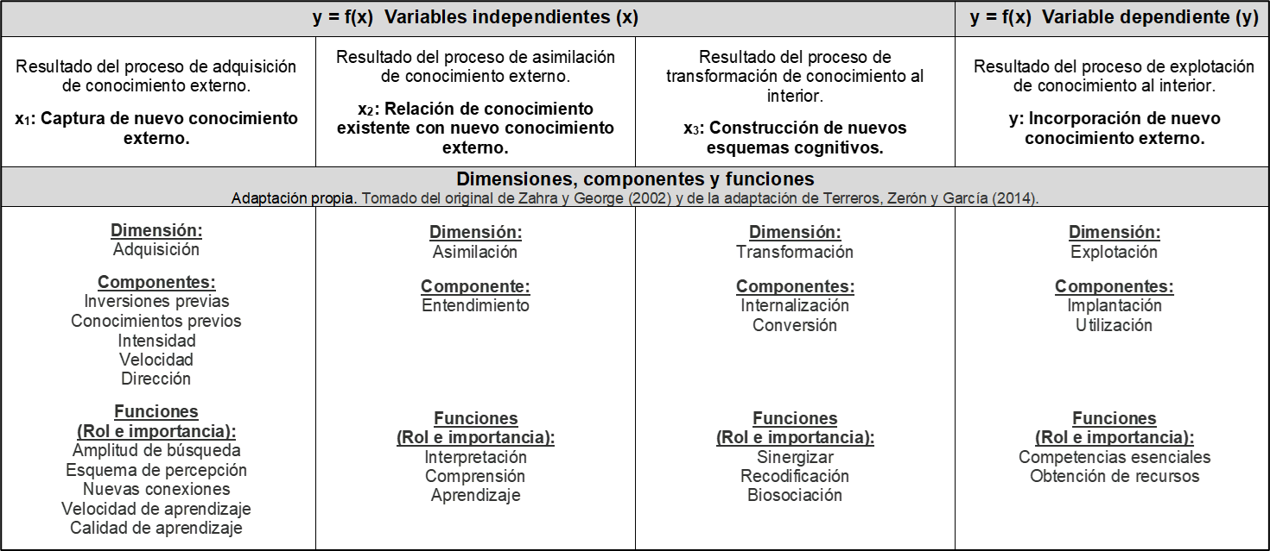
Tesis: METODOLOGÍA PARA ABSORCIÓN DE TECNOLOGÍA EN PYMES DE SERVICIOS DE KPO EN COLOMBIA
Universidad Autónoma de Querétaro
Universidad del Atlántico
Facultad de Contabilidad y Administración- 10, 11 y 12 de noviembre 2021
7. Hipótesis (Variables, dimensiones, componentes y funciones)
y = a + b(x₁) + c(x₂) + d(x₃)
Leonardo Andrés Carvajal Alvarez - Doctorado en Gestión Tecnológica e Innovación - Director: Dr. Luis Rodrigo Valencia Pérez

Slide 16
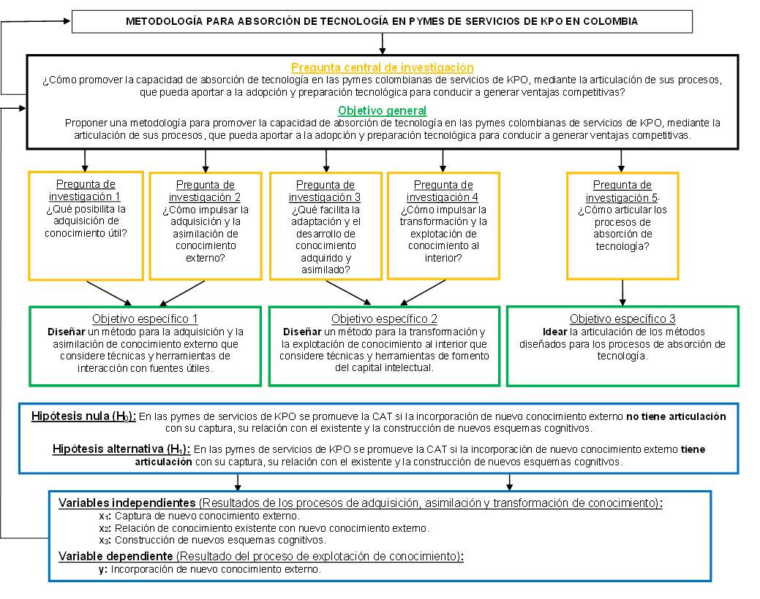
Tesis: METODOLOGÍA PARA ABSORCIÓN DE TECNOLOGÍA EN PYMES DE SERVICIOS DE KPO EN COLOMBIA
Universidad Autónoma de Querétaro
Universidad del Atlántico
Facultad de Contabilidad y Administración- 10, 11 y 12 de noviembre 2021
8. Método (Congruencia de la investigación)
Leonardo Andrés Carvajal Alvarez - Doctorado en Gestión Tecnológica e Innovación - Director: Dr. Luis Rodrigo Valencia Pérez

Slide 17
Tesis: METODOLOGÍA PARA ABSORCIÓN DE TECNOLOGÍA EN PYMES DE SERVICIOS DE KPO EN COLOMBIA
Universidad Autónoma de Querétaro
Universidad del Atlántico
Facultad de Contabilidad y Administración- 10, 11 y 12 de noviembre 2021
8. Método (Operacionalización de variables: Conceptualización y relación con Capital Intelectual)
Leonardo Andrés Carvajal Alvarez - Doctorado en Gestión Tecnológica e Innovación - Director: Dr. Luis Rodrigo Valencia Pérez

Slide 18
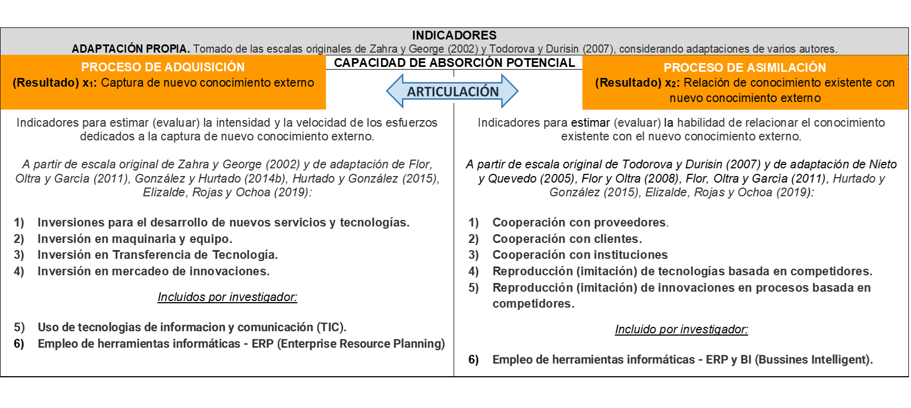
Tesis: METODOLOGÍA PARA ABSORCIÓN DE TECNOLOGÍA EN PYMES DE SERVICIOS DE KPO EN COLOMBIA
Universidad Autónoma de Querétaro
Universidad del Atlántico
Facultad de Contabilidad y Administración- 10, 11 y 12 de noviembre 2021
8. Método (Operacionalización de variables: Traducción a indicadores)
Leonardo Andrés Carvajal Alvarez - Doctorado en Gestión Tecnológica e Innovación - Director: Dr. Luis Rodrigo Valencia Pérez

Slide 19
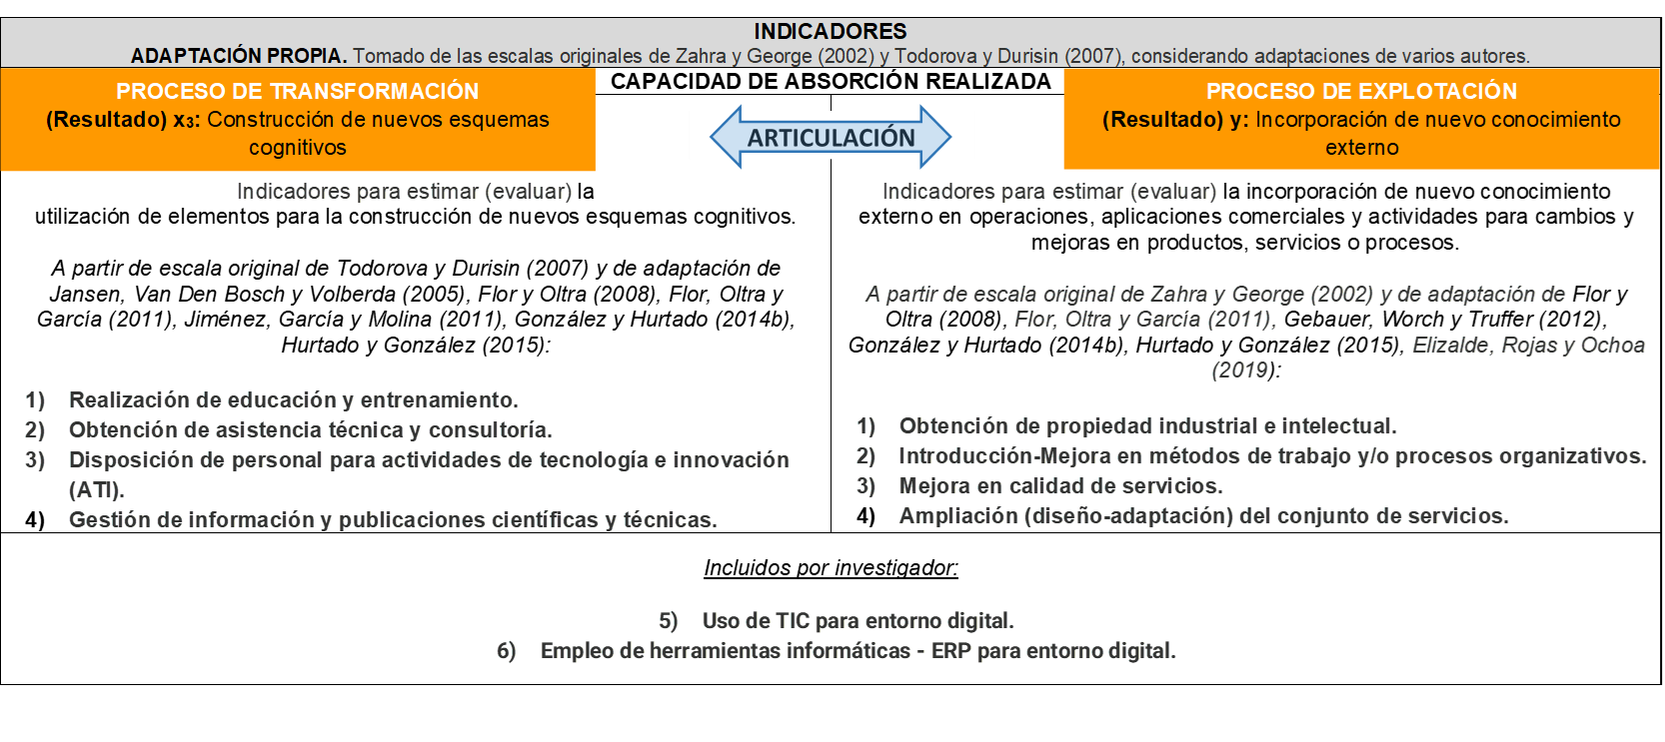
Tesis: METODOLOGÍA PARA ABSORCIÓN DE TECNOLOGÍA EN PYMES DE SERVICIOS DE KPO EN COLOMBIA
Universidad Autónoma de Querétaro
Universidad del Atlántico
Facultad de Contabilidad y Administración- 10, 11 y 12 de noviembre 2021
8. Método (Operacionalización de variables: Traducción a indicadores)
Leonardo Andrés Carvajal Alvarez - Doctorado en Gestión Tecnológica e Innovación - Director: Dr. Luis Rodrigo Valencia Pérez

Slide 20
Tesis: METODOLOGÍA PARA ABSORCIÓN DE TECNOLOGÍA EN PYMES DE SERVICIOS DE KPO EN COLOMBIA
Universidad Autónoma de Querétaro
Universidad del Atlántico
Facultad de Contabilidad y Administración- 10, 11 y 12 de noviembre 2021
8. Método (El proceso desde los indicadores hasta el resultado esperado)
Medir procesos de CAT
Estimar procesos de CAT
MÉTODO CUANTITATIVO
Resultado esperado:
- Proponer metodología para promover la CAT (Sin experimentarlo)
Identificar indicadores clave (Cuantitativos)
Valorar grado de relación de resultados de procesos previos con resultados del proceso de explotación
Relación = Articulación
Reconocer Factores determinantes para el proceso de explotación
Conocimiento nuevo a priori
Abrir espacios para nuevas investigaciones y/o continuar con la experimentación de la metodología
Observar procesos de CAT
Evaluar procesos de CAT
MÉTODO CUALITATIVO
Identificar indicadores clave (Cualitativos)
Leonardo Andrés Carvajal Alvarez - Doctorado en Gestión Tecnológica e Innovación - Director: Dr. Luis Rodrigo Valencia Pérez

Slide 21
Tesis: METODOLOGÍA PARA ABSORCIÓN DE TECNOLOGÍA EN PYMES DE SERVICIOS DE KPO EN COLOMBIA
Universidad Autónoma de Querétaro
Universidad del Atlántico
Facultad de Contabilidad y Administración- 10, 11 y 12 de noviembre 2021
8. Método (Formalización de indicadores: Variables independientes x₁, x₂, x₃; Variable dependiente y)
Ir a documento: “Formalización de indicadores”.
Leonardo Andrés Carvajal Alvarez - Doctorado en Gestión Tecnológica e Innovación - Director: Dr. Luis Rodrigo Valencia Pérez

Slide 22
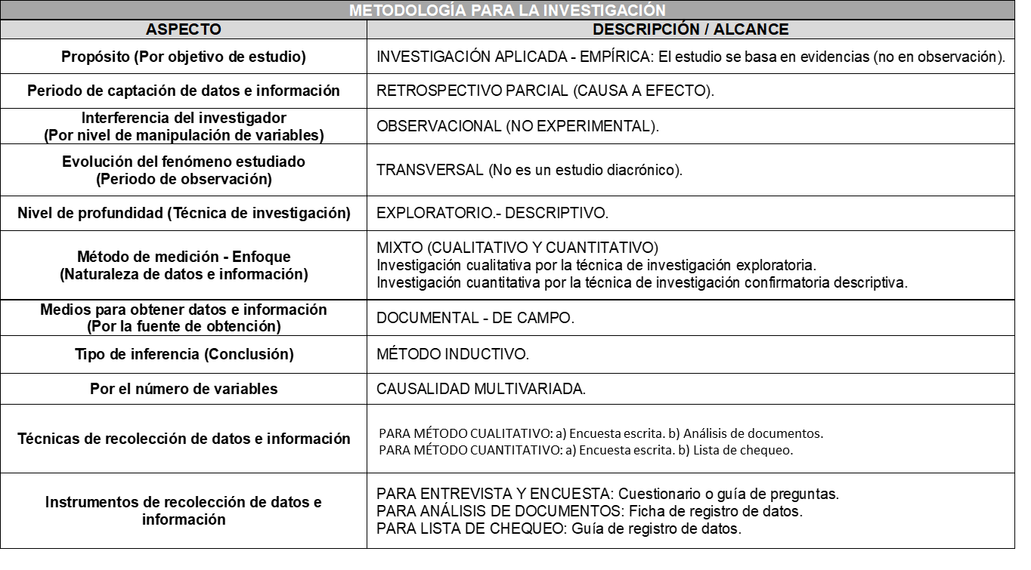
Tesis: METODOLOGÍA PARA ABSORCIÓN DE TECNOLOGÍA EN PYMES DE SERVICIOS DE KPO EN COLOMBIA
Universidad Autónoma de Querétaro
Universidad del Atlántico
Facultad de Contabilidad y Administración- 10, 11 y 12 de noviembre 2021
8. Método (Diseño metodológico)
Leonardo Andrés Carvajal Alvarez - Doctorado en Gestión Tecnológica e Innovación - Director: Dr. Luis Rodrigo Valencia Pérez

Slide 23
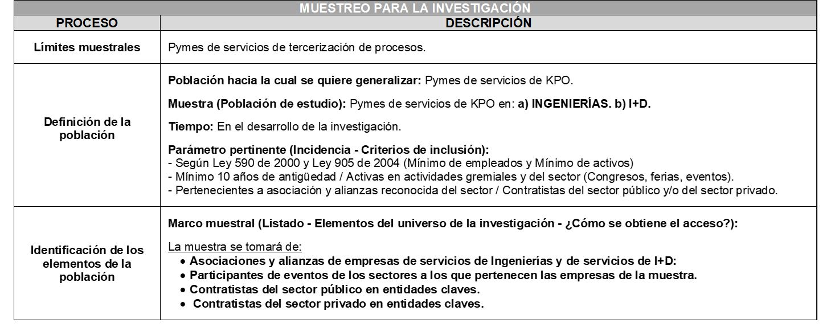
Tesis: METODOLOGÍA PARA ABSORCIÓN DE TECNOLOGÍA EN PYMES DE SERVICIOS DE KPO EN COLOMBIA
Universidad Autónoma de Querétaro
Universidad del Atlántico
Facultad de Contabilidad y Administración- 10, 11 y 12 de noviembre 2021
8. Método (Muestreo)
Espacio para la investigación: Ciudades de Bogotá D. C. y Santiago de Cali (Colombia).
Leonardo Andrés Carvajal Alvarez - Doctorado en Gestión Tecnológica e Innovación - Director: Dr. Luis Rodrigo Valencia Pérez

Slide 24
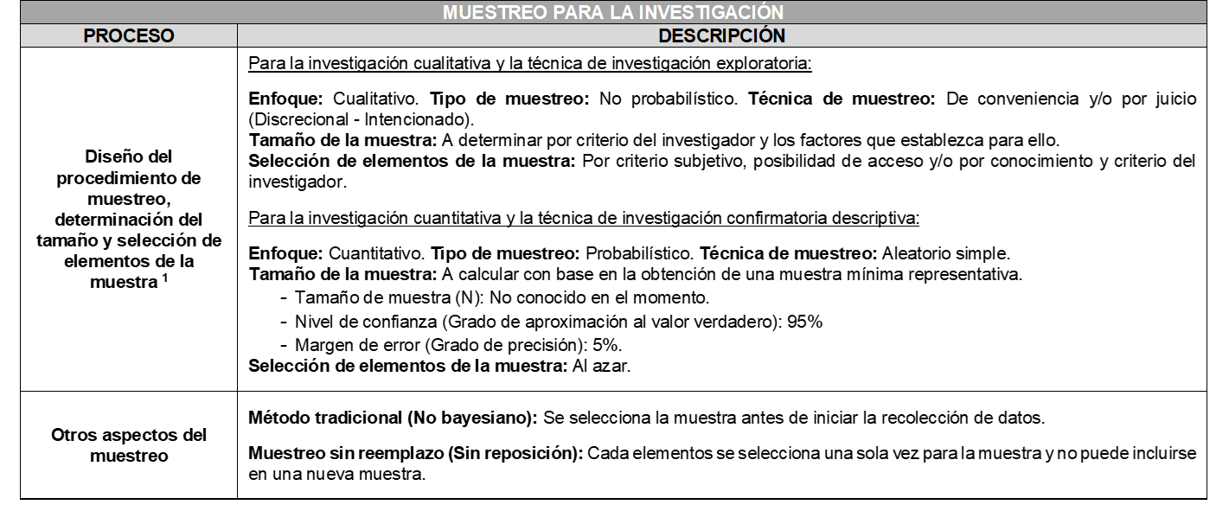
Tesis: METODOLOGÍA PARA ABSORCIÓN DE TECNOLOGÍA EN PYMES DE SERVICIOS DE KPO EN COLOMBIA
Universidad Autónoma de Querétaro
Universidad del Atlántico
Facultad de Contabilidad y Administración- 10, 11 y 12 de noviembre 2021
8. Método (Muestreo)
Para obtener el tamaño de la población y de las muestras (de enfoque cualitativo y de enfoque cuantitativo) se tendrán en cuenta las bases de datos del Ministerio de Tecnologías de la Información y las Telecomunicaciones - MinTIC, del Ministerio de Comercio, Industria y Turismo - MinCIT, Cámaras de Comercio (varias), Departamento Administrativo Nacional de Estadística - DANE, y del marco muestral definido, que contengan datos e información de pymes de servicios de KPO en INGENIERÍAS y en I+D.
Leonardo Andrés Carvajal Alvarez - Doctorado en Gestión Tecnológica e Innovación - Director: Dr. Luis Rodrigo Valencia Pérez

Slide 25
Tesis: METODOLOGÍA PARA ABSORCIÓN DE TECNOLOGÍA EN PYMES DE SERVICIOS DE KPO EN COLOMBIA
Universidad Autónoma de Querétaro
Universidad del Atlántico
Facultad de Contabilidad y Administración- 10, 11 y 12 de noviembre 2021
8. Método (Recursos y presupuesto)
Los recursos y el presupuesto se encuentran planteados en el documento general de la investigación, con sus ajustes y actualizaciones permanentes.
Leonardo Andrés Carvajal Alvarez - Doctorado en Gestión Tecnológica e Innovación - Director: Dr. Luis Rodrigo Valencia Pérez

Slide 26
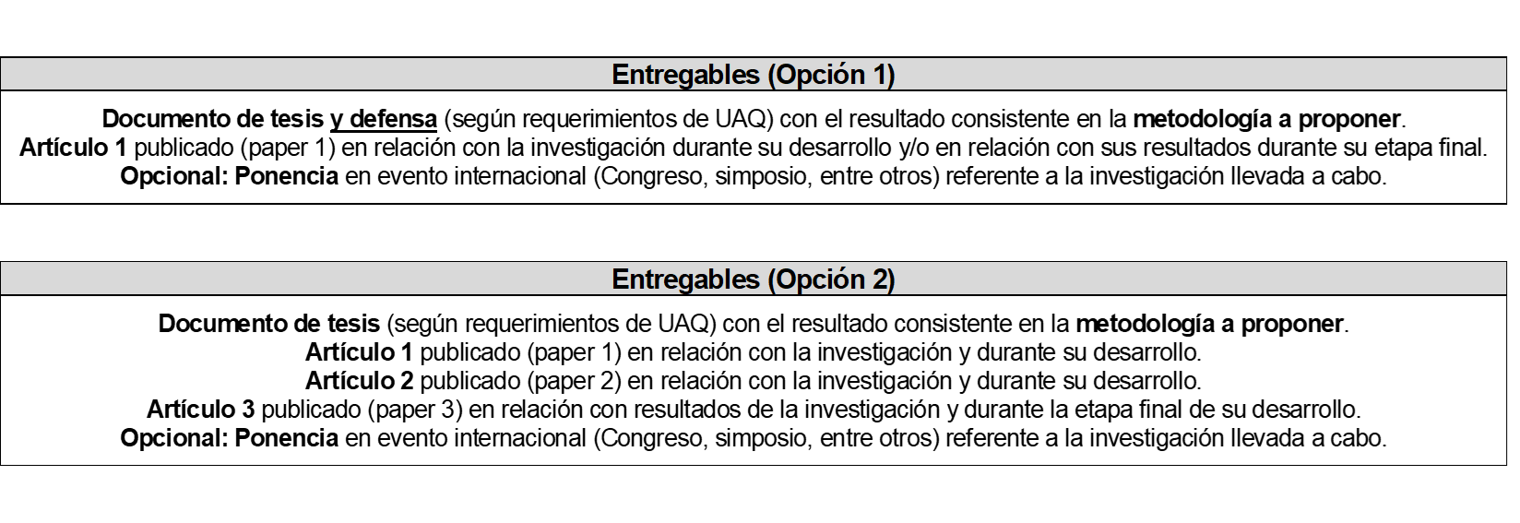
Tesis: METODOLOGÍA PARA ABSORCIÓN DE TECNOLOGÍA EN PYMES DE SERVICIOS DE KPO EN COLOMBIA
Universidad Autónoma de Querétaro
Universidad del Atlántico
Facultad de Contabilidad y Administración- 10, 11 y 12 de noviembre 2021
9. Resultados esperados (Entregables) y posibles aplicaciones
Leonardo Andrés Carvajal Alvarez - Doctorado en Gestión Tecnológica e Innovación - Director: Dr. Luis Rodrigo Valencia Pérez

Slide 27
Tesis: METODOLOGÍA PARA ABSORCIÓN DE TECNOLOGÍA EN PYMES DE SERVICIOS DE KPO EN COLOMBIA
Universidad Autónoma de Querétaro
Universidad del Atlántico
Facultad de Contabilidad y Administración- 10, 11 y 12 de noviembre 2021
9. Resultados esperados (Entregables: Estado actual) y posibles aplicaciones
Documento de tesis (en construcción).
Artículo 1 publicado (paper 1) en relación con la investigación, durante su desarrollo inicial. Se tiene como resultado (y avance de entrega) la publicación:
Carvajal-Álvarez, L., & Valencia-Pérez, L. (2019). Contexto para la preparación tecnológica en pymes colombianas de servicios de KPO. Libre Empresa, 16 (2), 23-46. https://doi.org/10.18041/1657-2815/libreempresa.2019v16n2.6606
Artículo 2 publicado (paper 2) en relación con datos e información de la temática de investigación, durante su desarrollo inicial. Se tiene como resultado (y avance de entrega) la publicación:
Carvajal-Álvarez, L. (2020). Relación entre absorción de tecnología en Colombia y adopción tecnológica en Estados Unidos. Libre Empresa, 17 (1), 25-47. https://doi.org/10.18041/1657-2815/libreempresa.2020v17n1.7090
Ponencia en evento internacional:
Carvajal-Álvarez, L. (2021). Metodología para absorción de tecnología en pymes de servicios de KPO en Colombia. Ponencia en 2ª Semana Internacional de la Ciencia, Tecnología e Innovación - Ministerio de Ciencia, Tecnología e Innovación de Colombia y Gobernación del Valle del Cauca, Santiago de Cali, Colombia.
https://drive.google.com/file/d/1AFO1eD4cuTeiT9LrEOAFNlJH_zJ4SM9_/view
Leonardo Andrés Carvajal Alvarez - Doctorado en Gestión Tecnológica e Innovación - Director: Dr. Luis Rodrigo Valencia Pérez

Slide 28
Tesis: METODOLOGÍA PARA ABSORCIÓN DE TECNOLOGÍA EN PYMES DE SERVICIOS DE KPO EN COLOMBIA
Universidad Autónoma de Querétaro
Universidad del Atlántico
Facultad de Contabilidad y Administración- 10, 11 y 12 de noviembre 2021
9. Resultados esperados y posibles aplicaciones (Contribuciones)
Criterios de potencialidad: Conveniencia, relevancia social, implicaciones prácticas
Promover la CAT, que aporte a la adopción y preparación tecnológica, para conducir a generar ventajas competitivas, en un contexto adverso.
Brindar una herramienta metodológica para el direccionamiento, aplicación de estrategias y acciones para la CAT como parte de la solución y la transformación empresarial.
Aportar en la incorporación de prácticas gerenciales en pymes (lo que requiere de capacidades dinámicas), y en la incorporación de TIC para usos productivos y para dar el paso de aplicaciones básicas a otras más sofisticadas.
Valor teórico:
Realizar una investigación fundamentada en la capacidad de gestionar el conocimiento, fomentar el capital intelectual y el aprendizaje organizacional, aspectos de la Gestión Estratégica de la Tecnología, reciente generación de la Gestión Tecnológica.
Proponer una herramienta para acoplar los procesos de CAT, obteniendo una perspectiva integral de este indicador.
Leonardo Andrés Carvajal Alvarez - Doctorado en Gestión Tecnológica e Innovación - Director: Dr. Luis Rodrigo Valencia Pérez

Slide 29
Tesis: METODOLOGÍA PARA ABSORCIÓN DE TECNOLOGÍA EN PYMES DE SERVICIOS DE KPO EN COLOMBIA
Universidad Autónoma de Querétaro
Universidad del Atlántico
Facultad de Contabilidad y Administración- 10, 11 y 12 de noviembre 2021
9. Resultados esperados y posibles aplicaciones (Contribuciones)
Utilidad metodológica:
Beneficiar a las pymes de servicio de KPO orientándolas en la forma de abordar el reto de la AT, para ser más eficientes en su empleo y aprovechamiento, asimilar y generar conocimiento nuevo en varios niveles, propiciar el aprendizaje y resolver problemas.
Evidenciar la pertinencia de la CAT como habilidad clave de las empresas para innovar, puesto que la mayoría de resultados de innovación provienen de desarrollos de terceros.
Conducir a la innovación incremental de procesos de la CAT a nivel de empresa para favorecer la capacidad de aprovechar los beneficios de las tecnologías existentes, en pro de impulsar la eficiencia y la productividad, y generar ventajas competitivas sostenibles que puedan llevar a mejorar la competitividad empresarial en un entorno global.
Ser un antecedente y referencia para otros subsectores, sectores de servicios y contextos nacionales, en la forma como las pymes pueden estar mejor dispuestas frente a las condiciones requeridas de preparación tecnológica.
Leonardo Andrés Carvajal Alvarez - Doctorado en Gestión Tecnológica e Innovación - Director: Dr. Luis Rodrigo Valencia Pérez

Slide 30
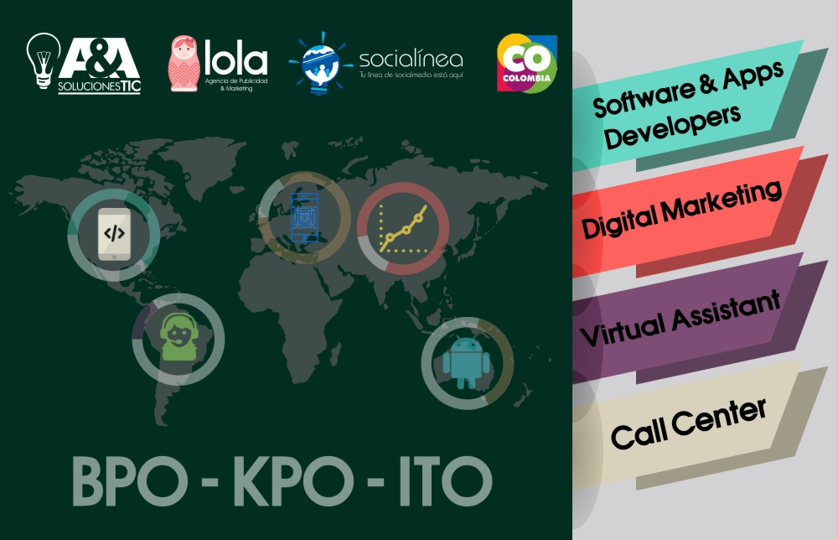
Tesis: METODOLOGÍA PARA ABSORCIÓN DE TECNOLOGÍA EN PYMES DE SERVICIOS DE KPO EN COLOMBIA
Universidad Autónoma de Querétaro
Universidad del Atlántico
Facultad de Contabilidad y Administración- 10, 11 y 12 de noviembre 2021
9. Resultados esperados y posibles aplicaciones
¿De qué forma se puede hacer novedoso el abordaje del tema de estudio, siendo este no nuevo?
La respuesta está en que:
Se aplica a pymes de servicios de KPO.
Se aplica al contexto colombiano.
Se asocian variables (e indicadores) con orientación a un ámbito empresarial específico.
Se busca la viabilidad en su realización (haciéndola posible, por ejemplo: Fuentes de información, metodología y muestreo).
Absorción de Tecnología
PYMES
Leonardo Andrés Carvajal Alvarez - Doctorado en Gestión Tecnológica e Innovación - Director: Dr. Luis Rodrigo Valencia Pérez

Slide 31
Tesis: METODOLOGÍA PARA ABSORCIÓN DE TECNOLOGÍA EN PYMES DE SERVICIOS DE KPO EN COLOMBIA
Universidad Autónoma de Querétaro
Universidad del Atlántico
Facultad de Contabilidad y Administración- 10, 11 y 12 de noviembre 2021
10. Referencias más significativas (1/3)
Aguilar, G., Herrera, L. & Clemenza, C. (2014). Capacidad de absorción: Aproximaciones teóricas y empíricas para el sector servicios. Revista Venezolana de Gerencia, 19 (67), 499-518.
CARSA. (2016). Plan de acción BPO, KPO, ITO Colombia. Plan de negocios del sector BPO&O - Programa de Transformación Productiva.
Cohen, W. M. & Levinthal, D. A. (1990). Absorptive capacity: A new perspective on learning and innovation. Administrative Science Quarterly, 35, 128-152.
Consejo Nacional de Política Económica y Social, República de Colombia, DNP. (2008). CONPES 3527: Política Nacional de Competitividad y Productividad.
Consejo Nacional de Política Económica y Social, República de Colombia, DNP. (2016). CONPES 3866: Política Nacional de Desarrollo Productivo.
Consejo Privado de Competitividad de Colombia. (2008). A dónde queremos llegar: Visión 2032 y principales estrategias.
Consejo Privado de Competitividad de Colombia. (2017). Informe anual. Informe Nacional de Competitividad.
Departamento Nacional de Planeación. (2017). Reporte global de competitividad 2017-2018, Foro Económico Mundial: Informe de resultados para Colombia.
Elizalde, L., Rojas, F. & Ochoa, R. (2019). Innovación No I+D en Colombia: Un análisis desde la capacidad de absorción. Suma de Negocios, 10 (23), 168-177.
Flor, M., Oltra M. & García, C. (2011). La relación entre la capacidad de absorción del conocimiento externo y la estrategia empresarial: Un análisis exploratorio. Revista Europea de Dirección y Economía de la Empresa, 20 (1), 69-88.
Foro Económico Mundial - FEM. (2018). Reporte de Competitividad Global 2017-2018. Geneva, Switzerland: World Economic Forum.
González, C. H. & Hurtado, A. (2014b). Propuesta de un indicador de capacidad de absorción del conocimiento (ICAC-COL): Evidencia empírica para el sector servicios en Colombia. Revista Facultad de Ciencias Económicas: Investigación y Reflexión, 22 (2), 29-46.
Leonardo Andrés Carvajal Alvarez - Doctorado en Gestión Tecnológica e Innovación - Director: Dr. Luis Rodrigo Valencia Pérez

Slide 32
Tesis: METODOLOGÍA PARA ABSORCIÓN DE TECNOLOGÍA EN PYMES DE SERVICIOS DE KPO EN COLOMBIA
Universidad Autónoma de Querétaro
Universidad del Atlántico
Facultad de Contabilidad y Administración- 10, 11 y 12 de noviembre 2021
10. Referencias más significativas (2/3)
Grandinetti, R. (2016). Absorptive capacity and Knowledge management in small and medium enterprises. Knowledge Management Research & Practice, 14, 159–168.
Guerra, L. & Sapag, A. (2011). Evaluación de la capacidad de absorción tecnológica en empresas chilenas. En Mateos, A., Anderson, M & Rodríguez, J. (Eds.). KickStart. Nuevas formas de enseñar innovación (Edición 1, p. 137). Salamanca: Signum.
Hurtado, A. & González, C. (2015). Measurement of knowledge absorptive capacity: An estimated indicator for the manufacturing and service sector in Colombia. Revista de Globalización, Competitividad y Gobernabilidad, 9 (2), 16-42.
Jiménez, M., Molina, L. & García, V. (2009). Capacidad de absorción de conocimiento: Medición. FEG Working Papers Series, 9 (2).
Koch, A. & Strotmann, H. (2005). Determinants of innovative activity in newly founded knowledge intensive business service firms. IAW Diskussionspapiere, 21.
Montoya, A., Montoya, I. & Castellanos, O. (2010). Situación de la competitividad de las pyme en Colombia: Elementos actuales y retos. Agronomía Colombiana, 28 (1), 107-117.
Muller, E. & Zenker, A. (2001). Business services as actors of knowledge transformation: The role of KIBS in regional and national innovation systems. Research Policy, 30 (9), 1501-1516.
Nonaka, I. & Takeuchi, H. (1995). La organización creadora de conocimiento: Cómo las compañías japonesas crean la dinámica de la innovación. México: Oxford University Press.
Olea, J., Contreras, O. & Barceló, M. (2016). Las capacidades de absorción del conocimiento como ventajas competitivas para la inserción de pymes en cadenas globales de valor. Estudios Gerenciales, 32 (139), 127-136.
Leonardo Andrés Carvajal Alvarez - Doctorado en Gestión Tecnológica e Innovación - Director: Dr. Luis Rodrigo Valencia Pérez

Slide 33
Tesis: METODOLOGÍA PARA ABSORCIÓN DE TECNOLOGÍA EN PYMES DE SERVICIOS DE KPO EN COLOMBIA
Universidad Autónoma de Querétaro
Universidad del Atlántico
Facultad de Contabilidad y Administración- 10, 11 y 12 de noviembre 2021
10. Referencias más significativas (3/3)
Porter, M. E. (2008). Estrategia competitiva: Técnica para análisis de los sectores industriales y de la competencia. México: Continental - Patria.
Porter, M. E. (2010). Ventaja competitiva: Creación y sostenibilidad de un rendimiento superior. Madrid: Pirámide.
Porter, M. E., Delgado, M., Ketels, C. & Stern, S. (2008). Moving to a New Global Competitiveness Index. Chap. 1.2. En M. E. Porter y K. Schwab (Ed.), Global Competitiveness Report 2008-2009 (pp. 43–63). Geneva, Switzerland: World Economic Forum.
Programa de Transformación Productiva - PTP (13 de mayo de 2019). Colombia productiva
Rimbau, E. & Myrthianos, V. (2014). Contratación de la mano de obra y desempeño en los servicios intensivos en conocimiento: Una visión del capital intelectual. Intangible Capital, 10 (2), 376-399.
Ríos, M., Ferrer, J. & Contreras, R. (2012). Hacia un modelo de medición del nivel de preparación tecnológica en las pymes. RIGC, X (20).
Ríos, M. (2014). Análisis de la preparación tecnológica en las pymes. Revista Internacional Administración y Finanzas, 7 (7).
Rodríguez, G. J., Sanabria, N. J., Reyes, A. C., Ochoa, A. C. & Altamar, L. (2017). Análisis de la capacidad de absorción en la empresa: Una revisión de literatura. Semestre Económico, 20 (43), 139-160.
Saavedra, M. L. (2012). Una propuesta para la determinación de la competitividad en la pyme latinoamericana. Pensamiento & Gestión, (33), 93-124.
Schwab, K. World Economic Forum - WEF. (2017). The Global Competitiveness Report 2017-2018.
Todorova, G., & Durisin, B. (2007). Absorptive Capacity: Valuing a reconceptualization. The Academy of Management Review, 32 (3), 774-786.
Zahra, S. & George, G. (2002). Absorptive capacity: A review, reconceptualization and extension. Academy of Management Review, 27 (2), 185-203.
Leonardo Andrés Carvajal Alvarez - Doctorado en Gestión Tecnológica e Innovación - Director: Dr. Luis Rodrigo Valencia Pérez

Slide 34



Tesis: METODOLOGÍA PARA ABSORCIÓN DE TECNOLOGÍA EN PYMES DE SERVICIOS DE KPO EN COLOMBIA
Universidad Autónoma de Querétaro
Universidad del Atlántico
Facultad de Contabilidad y Administración- 10, 11 y 12 de noviembre 2021
Muchas gracias…
Leonardo Andrés Carvajal Alvarez
Ingeniero Electrónico
Magister en Administración - MBA
Estudiante Doctorado en Gestión Tecnológica e Innovación (UAQ)
lacarvaj@hotmail.com
lacarvaj@globalsynergyco.com
+57 300 5005454
www.globalsynergyco.com www.leonardoandrescarvajal.com
Leonardo Andrés Carvajal Alvarez - Doctorado en Gestión Tecnológica e Innovación - Director: Dr. Luis Rodrigo Valencia Pérez

